Slide 1
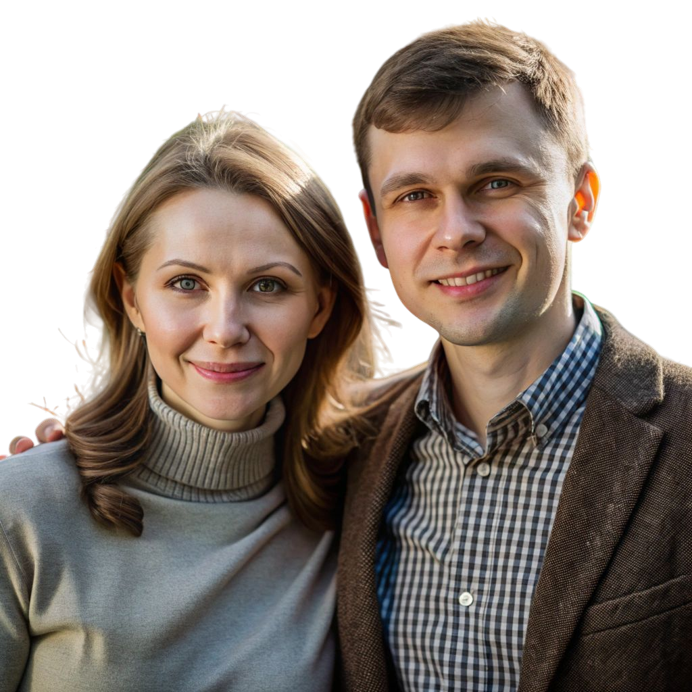
ЦИФРОВОЙ ПОМОЩНИК РОДИТЕЛЯ
Ваш спутник
в образовании ребенка
ФГАНУ «Федеральный институт цифровой трансформации в сфере образования»

Slide 2
Национальные цели развития Российской Федерации
Указ Президента РФ от 07.05.2024 № 309 «О национальных целях развития Российской Федерации на период до 2030 года и на перспективу до 2036 года»
Возможности для самореализации и развития талантов
Цифровая трансформация
обеспечение информационной поддержки участников образовательных отношений
организация процесса получения образования и управления образовательной деятельностью
— формирование системы выявления, поддержки и развития способностей и талантов у детей
и молодежи
Национальный проект РФ «Образование»
Стратегическое направление в области цифровой трансформации образования
обеспечение глобальной конкурентоспособности российского образования
вхождение РФ в число 10 ведущих стран мира по качеству общего образования
воспитание гармонично развитой и социально ответственной личности на основе духовно-нравственных ценностей народов РФ, исторических и национально- культурных традиций
Распоряжение Правительства РФ от 18 ноября 2023 г. № 2894-р.
достижение высокой степени «цифровой зрелости» сферы образования
единое, качественное, безопасное образовательное пространство
равный доступ к качественному верифицированному образовательному контенту и цифровым образовательным сервисам
Федеральный проект «Цифровая образовательная среда»
02

Slide 3
Федеральный проект
«Цифровая образовательная среда»
Национальные цели развития Российской Федерации
Цель: создание и внедрение в образовательных организациях цифровой образовательной среды, а также обеспечение реализации цифровой трансформации системы образования.
Создание современной и безопасной цифровой образовательной среды
Поставка оборудования для ЦОС
Обеспечение
образовательных организаций
высокоскоростным доступом
к сети «Интернет»
Создание сервиса «Реестры участников образовательных отношений» и сервиса аналитики ЦОС
Разработка цифровых образовательных
^{сервисов}, в том числе «Цифровой помощник
ученика», «Цифровой помощник учителя» и
«Цифровой помощник родителя»
03 Цифровой помощник родителя parent.edu.ru

Slide 4
Архитектура ЦОС
Учителя, родители,
Единая система идентификации и аутентификации
ученики
Региональная информационная система
Моя школа
Сервис аналитики
Цифровой помощник учителя
Цифровой помощник родителя
Цифровой помощник ученика
ЦОС на базе
АИС «Платформа
больших данных
цифровой
Цифровой психолог
ЕАИС ДО
и Типовое решение
Библиотека ЦОК
образовательной
среды»
Реестры участников образовательных отношений
04 Цифровой помощник родителя parent.edu.ru

Slide 5
Предпосылки создания
Необходимость использования качественного и проверенного образовательного контента
Социальный запрос на создание
единой платформы для упрощения поиска программ дополнительного образования и образовательных мероприятий
Возрастающая роль цифровых технологий в образовании
05 Цифровой помощник родителя parent.edu.ru

Slide 6
Цель
Реализация проактивного инструмента выявления, развития и сопровождения талантов и способностей обучающихся
Основные возможности
Подбор верифицированного образовательного контента для дополнительного изучения
Подбор программ дополнительного образования и профессионального обучения
Диагностика способностей, интересов и навыков ребенка в различных областях
Поиск релевантных образовательных мероприятий
04
02
03
01
Цифровой помощник родителя parent.edu.ru

Slide 7
Основные возможности
Подбор программ дополнительного образования и профессионального обучения
Диагностика способностей, интересов и навыков ребенка в различных областях
Поиск релевантных образовательных мероприятий
Подбор верифицированного образовательного контента для дополнительного изучения
02
01
03
04
07 Цифровой помощник родителя parent.edu.ru

Slide 8
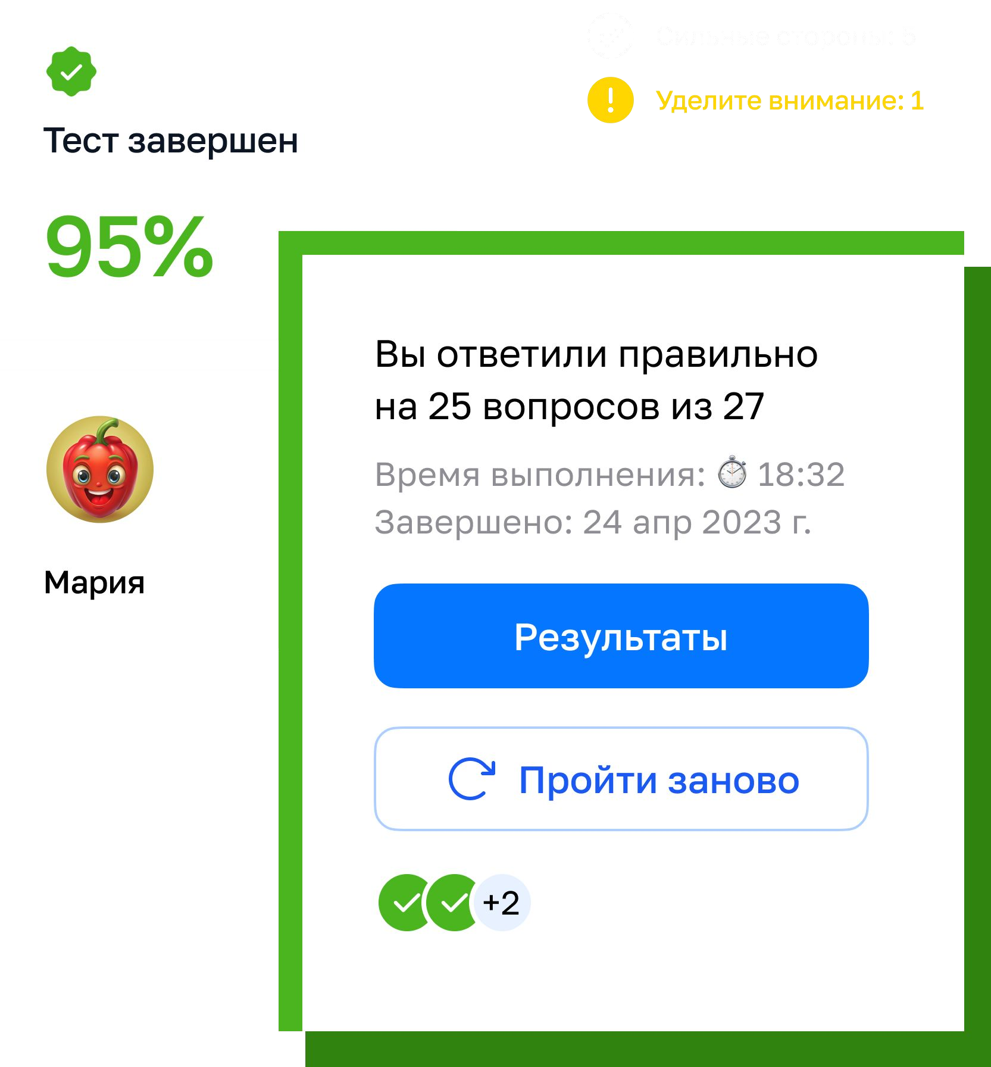
Диагностика способностей и навыков ребенка в различных областях
Сценарий использования
Прохождение тестирований, выбранных родителями для ребенка
Ознакомление с результатами тестирования, включая анализ сильных и слабых зон и областей для развития
Доступ к дополнительным рекомендованным материалам цифрового образовательного контента на основе итогов тестирования
Повторные прохождения ребенком тестирований для отслеживания динамики изменений результатов со временем
08 Цифровой помощник родителя parent.edu.ru

Slide 9
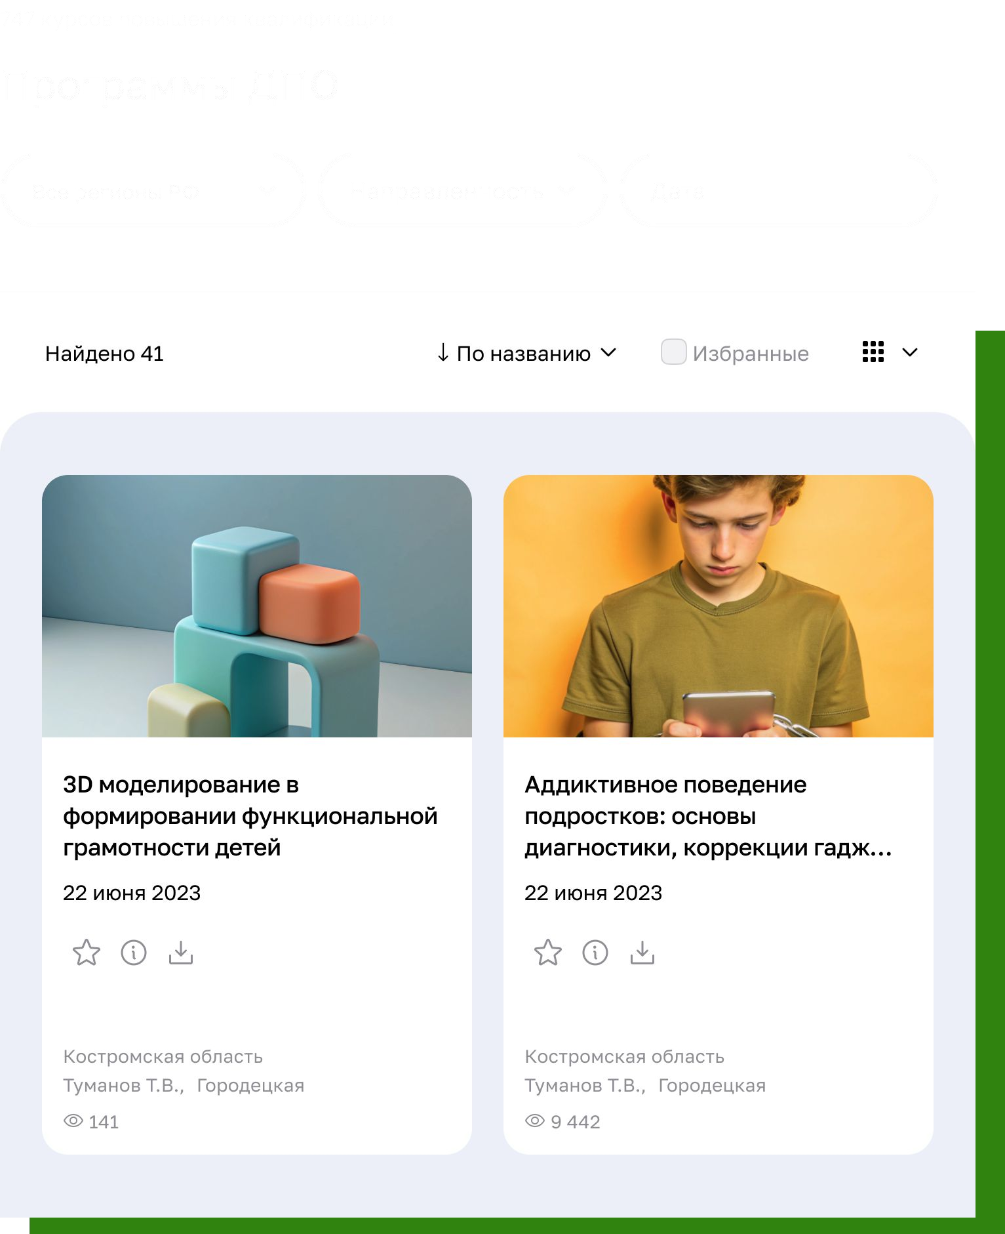
Подбор программ дополнительного образования и профессионального обучения
Сценарий использования
Поиск и фильтрация программ по заданным критериям
Ознакомление с описанием программы, местом и временем проведения занятий, а также с дополнительной информацией от организатора
Сохранения программы в списке «Избранное» для быстрого поиска и последующего использования
Переход по ссылке на сайт организатора для записи на обучение
09 Цифровой помощник родителя parent.edu.ru

Slide 10
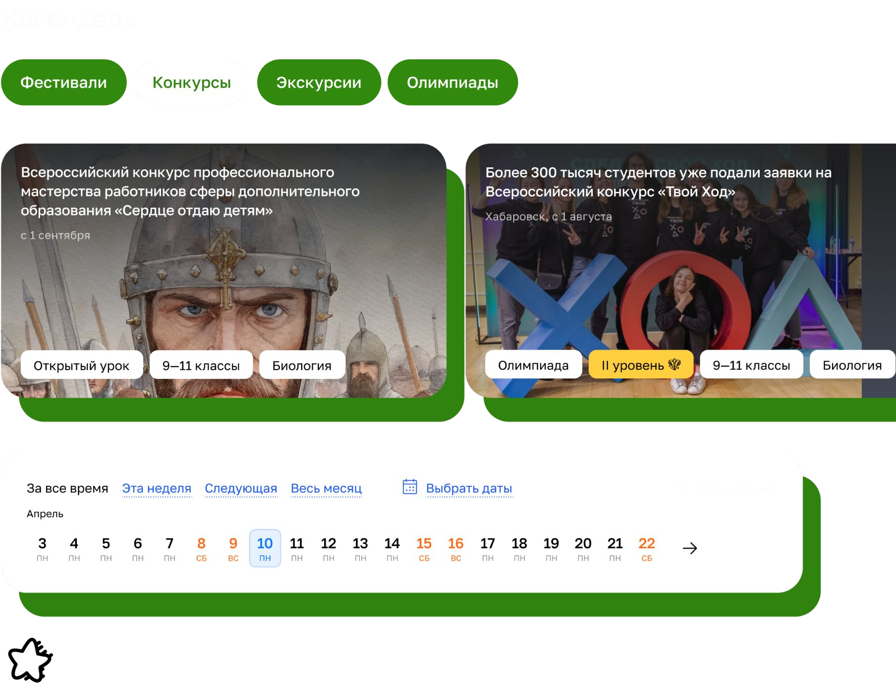
Поиск образовательных мероприятий
Сценарий использования
Поиск и фильтрация конкурсов, олимпиад и других мероприятий по заданным критериям
Ознакомление с описанием мероприятия, местом и временем его проведения, а также с дополнительной информацией от организатора
Сохранение мероприятий в списке «Избранное» для быстрого поиска и дальнейшего использования
Возможность поделиться мероприятием с ребенком

Slide 11
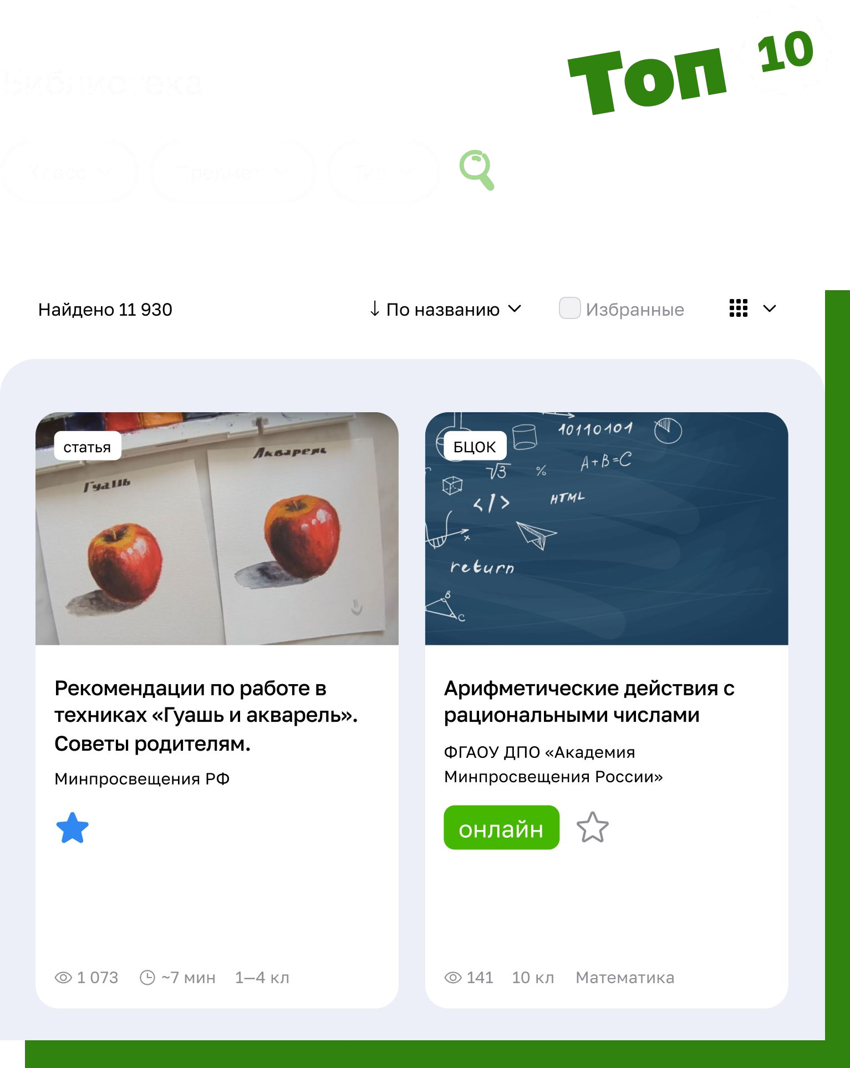
Подбор верифицированного образовательного контента для дополнительного изучения
Сценарий использования
Поиск и фильтрация контента по заданным критериям, типу материала и ключевым словам
Изучение электронных образовательных материалов, способствующих расширению кругозора и поддержке в воспитании ребенка
Сохранение материала в списке «Избранное» для быстрого доступа и дальнейшего использования

Slide 12
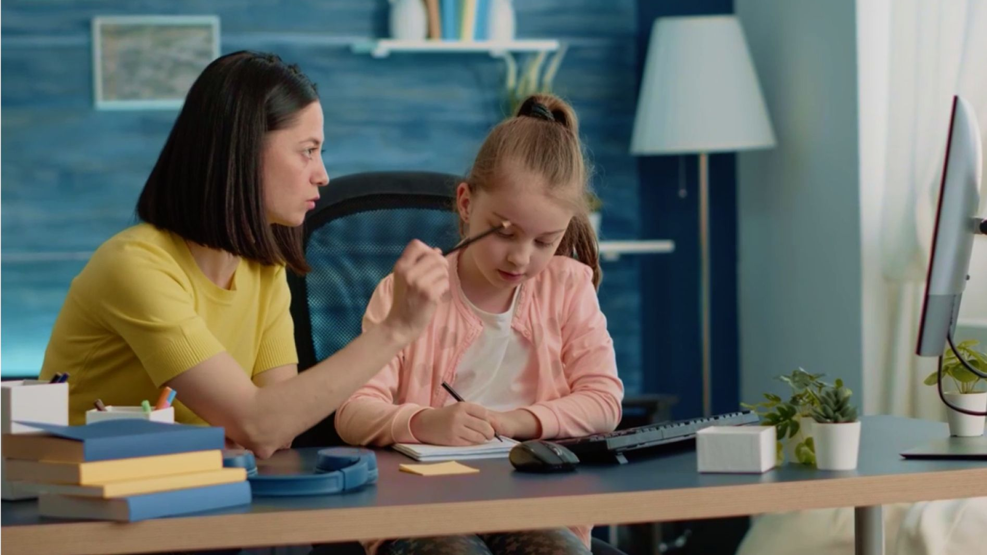
О сервисе
Возможности
не приходят сами — вы создаете их

Slide 13
Планы по развитию в
2024
году
Добавление новых материалов
Региональные образовательные события
Региональные информационные
и методические материалы
Фиксация в профиле ребенка истории прохождения программ дополнительного образования и профессионального обучения
Назначение прохождения тестов ребенку, размещенных в подсистеме «Анкетирование»
Просмотр результатов прохождения ребенком назначенных тестов
Материалы по дошкольному воспитанию и психологии детей
Создание инструмента навигации родителей по верифицированным образовательным сервисам и ресурсам, а также возможностям решения вопросов в области развития навыков и талантов детей

Slide 14
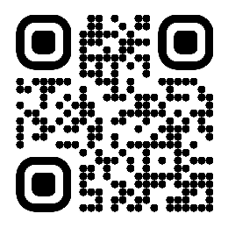
Дополнительная информация
Видеоролик
«Основные возможности цифрового помощника родителя»
Плакат-инструкция
«Цифровой помощник родителя»
— это ваш спутник в образовании ребенка
Цифровые помощники
Екатерина Пушкина
Методическая поддержка
цифровых образовательных сервисов
Новые федеральные сервисы для учеников, учителей
и родителей
e.pushkina@ficto.ru

Slide 15
СПАСИБО
ЗА ВНИМАНИЕ
ФГАНУ «Федеральный институт цифровой трансформации в сфере образования»

